Slide 1


FastTech
Facilitando a gestão de trabalho home office

Slide 2






Conheça a Equipe
Beatriz do Nascimento
Breno Cesar
Ellen Miranda
Fernando Marques
Julio Moudatsos
Leonardo Vicchietti

Slide 3




Crescimento do call center
"AeC, uma das três maiores empresas do ramo no país. A operação, que fechou 2020 com 13.288 novas contratações, um crescimento de 47%, continua recrutando pessoal e acaba de abrir mais 2.200 vagas só no Nordeste."(Veja,23/04/21)
"Segundo levantamento da Associação Brasileira de Comércio Eletrônico (ABComm), em parceria com a Neotrust, o crescimento nas vendas foi de 68% na comparação com 2019."(G1, 26/02/21)

Slide 4

Falta de monitoramento no ambiente home office

Slide 5
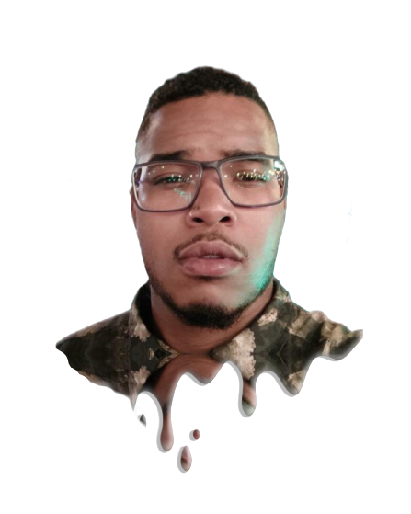

Estudo de caso / Persona
Marcus Vinicius Garcia
“Sou gerente de telemarketing
e estou preocupado com baixo
rendimento dos operadores ”
Informações comportamento
Responsável
Atarefado
Gosta de usar tecnologia
Exigente
Criativo
Mente aberta
Cultura pop
Dores necessidades
Precisa de apoio para melhorar o desempenho da equipe;
Quer identificar funcionários ineficientes;
Quer receber informações sobre as atividades dos funcionários;
Não ter o controle do ambiente home office;
Ele gostaria de ter funcionários mais motivados.

Slide 6


Trabalhando com visão e transparência com a suas informações!
O talento vence jogos, mas só o trabalho em equipe ganha campeonatos.

Slide 7
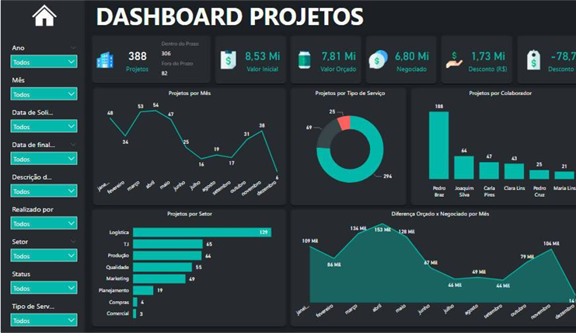
Precisamos de relatórios!

Slide 8
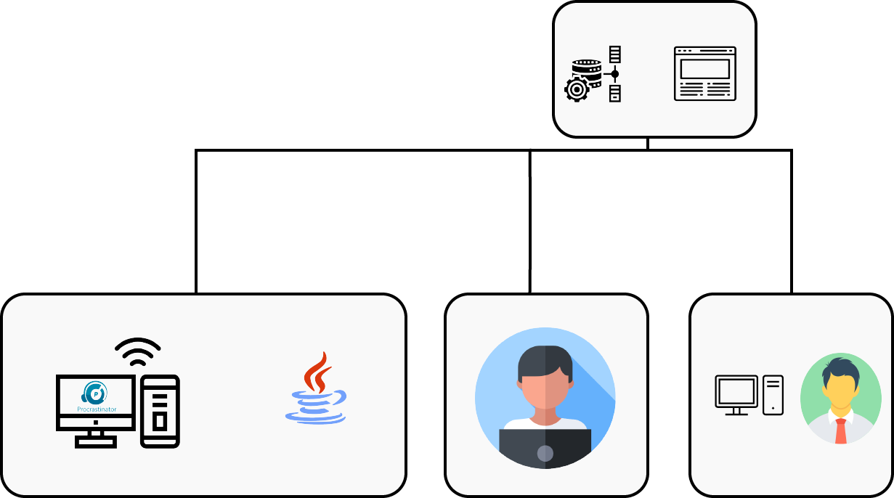
HLD

Slide 9
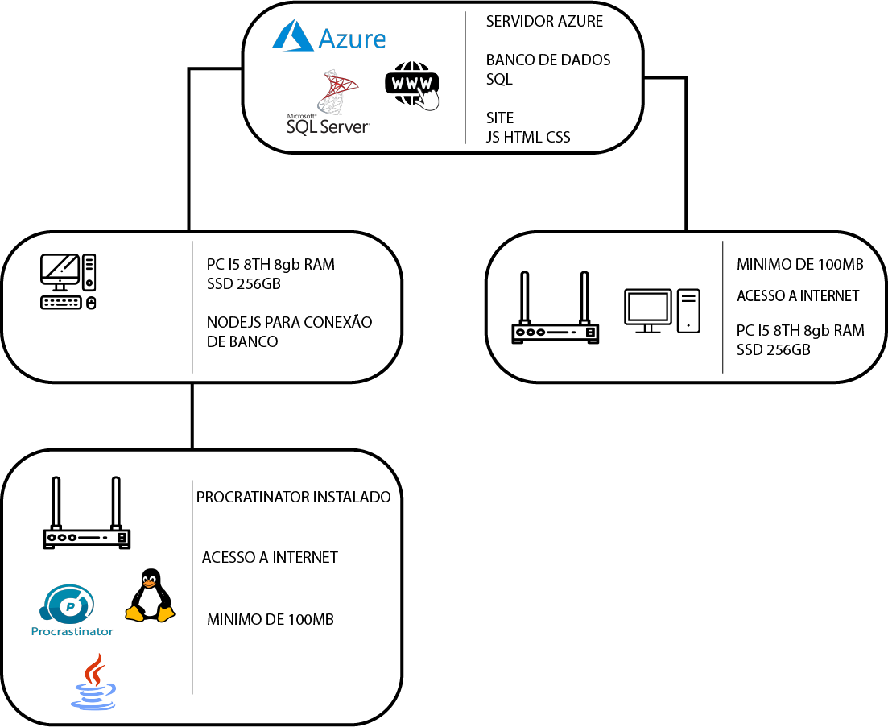
LLD

Slide 10
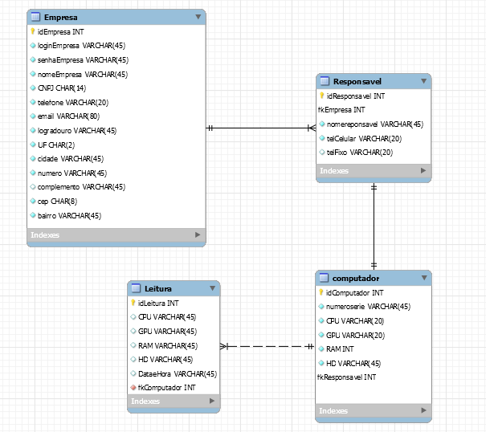

Modelo de dados

Slide 11


Site / Cliente Linux

Slide 12

Conclusão
Aprendizado;
Discussões;
Ideias;
Conhecimento.

Slide 13
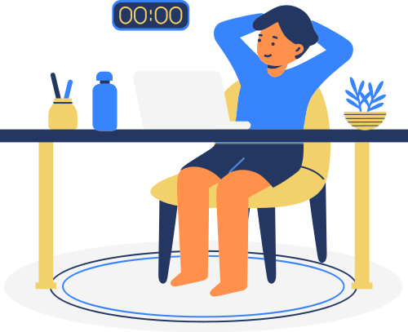





Obrigado!
procrastinator@fasttech.com.br

